Slide 1
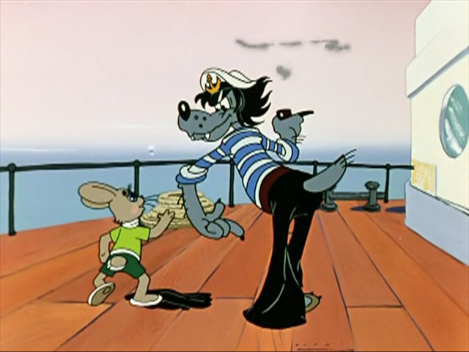
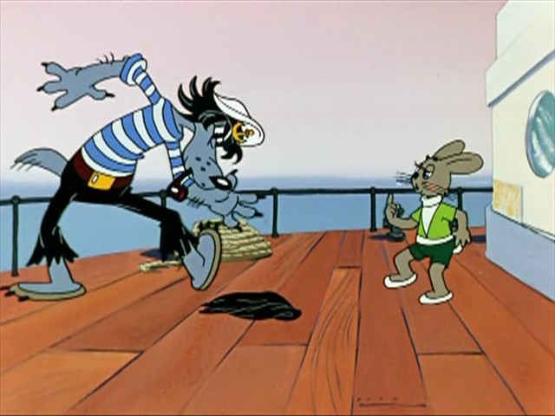
математическая
игра - раскраска
Ну, погоди!

Slide 2
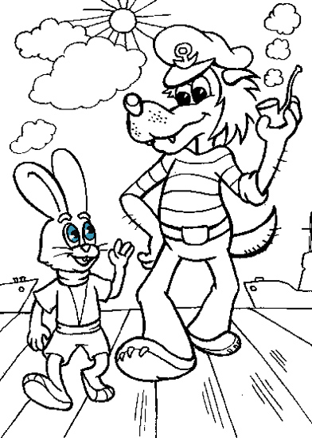
В КАКОМ ПРИМЕРЕ ОТВЕТОМ БУДЕТ ЧИСЛО
5
1 + 4
4 + 2
3 + 1

Slide 3
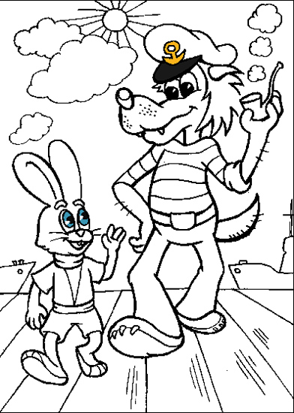
В КАКОМ ПРИМЕРЕ ОТВЕТОМ БУДЕТ ЧИСЛО
3
1 + 1
3 + 0
2 + 2

Slide 4
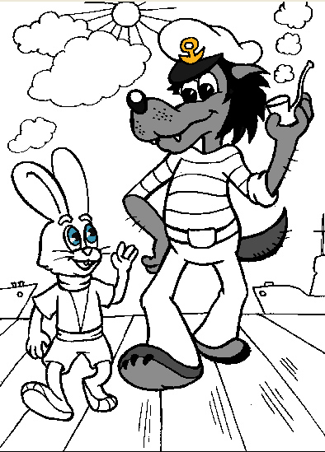
В КАКОМ ПРИМЕРЕ ОТВЕТОМ БУДЕТ ЧИСЛО
7
5 + 1
4 + 3
6 + 2

Slide 5
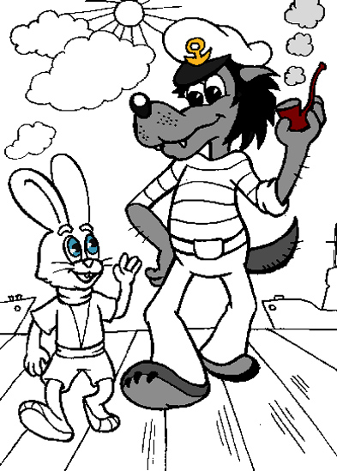
В КАКОМ ПРИМЕРЕ ОТВЕТОМ БУДЕТ ЧИСЛО
8
7 + 2
5 + 4
4 + 4

Slide 6
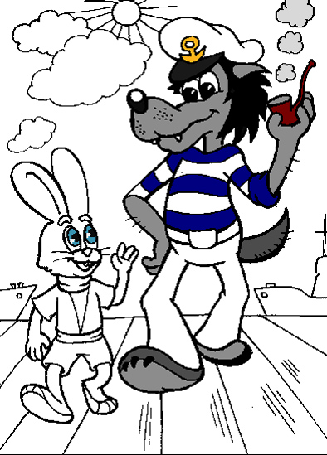
В КАКОМ ПРИМЕРЕ ОТВЕТОМ БУДЕТ ЧИСЛО
10
5 + 5
8 + 3
6 + 1

Slide 7
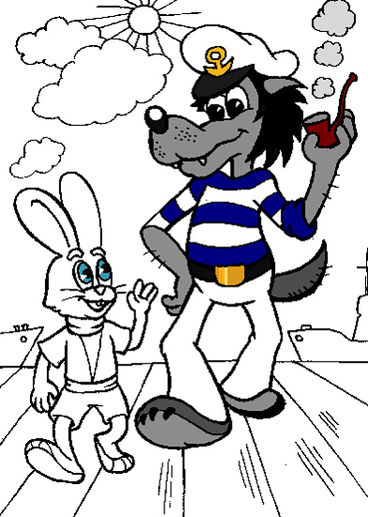
В КАКОМ ПРИМЕРЕ ОТВЕТОМ БУДЕТ ЧИСЛО
2
5 - 2
4 - 3
3 - 1

Slide 8
В КАКОМ ПРИМЕРЕ ОТВЕТОМ БУДЕТ ЧИСЛО
4
6 - 2
7 - 1
5 - 4

Slide 9
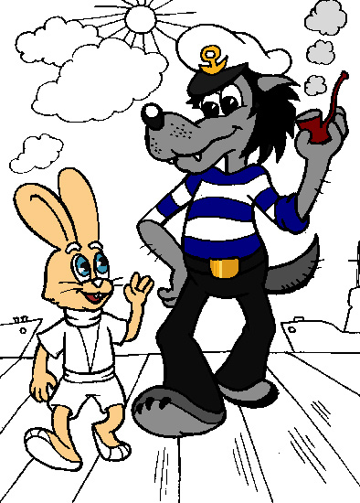
В КАКОМ ПРИМЕРЕ ОТВЕТОМ БУДЕТ ЧИСЛО
9
7 - 2
9 - 3
10 - 1

Slide 10
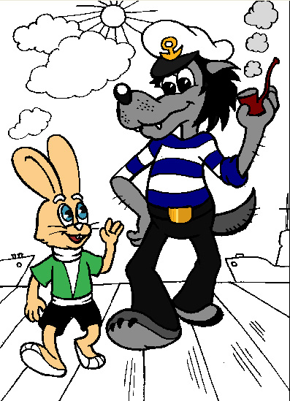
В КАКОМ ПРИМЕРЕ ОТВЕТОМ БУДЕТ ЧИСЛО
0
7 - 0
8 - 8
10 - 1

Slide 11
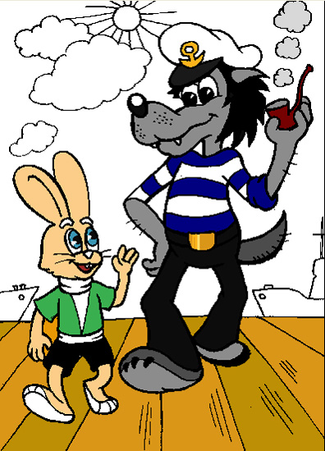
В КАКОМ ПРИМЕРЕ ОТВЕТОМ БУДЕТ ЧИСЛО
5
7 - 2
4 + 2
10 - 3
3 + 1

Slide 12
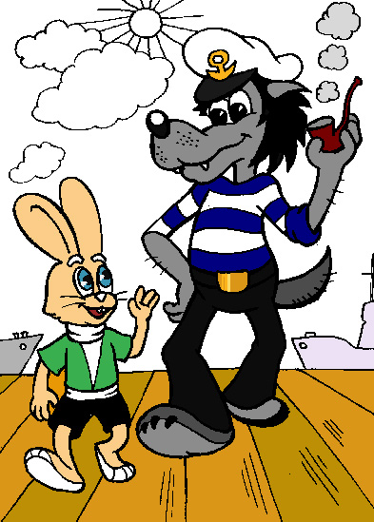
В КАКОМ ПРИМЕРЕ ОТВЕТОМ БУДЕТ ЧИСЛО
6
4 + 3
9 - 2
6 + 1
10 - 4

Slide 13
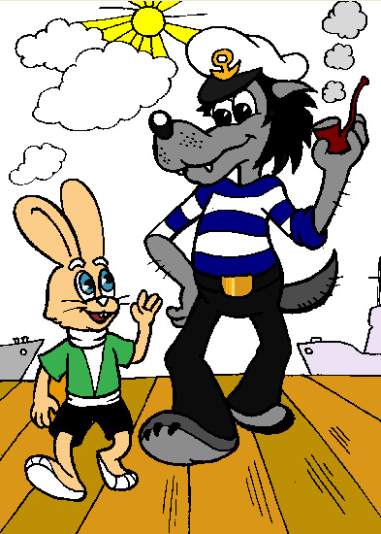
В КАКОМ ПРИМЕРЕ ОТВЕТОМ БУДЕТ ЧИСЛО
1
9 - 5
8 - 7
4 + 1
10 + 0

Slide 14
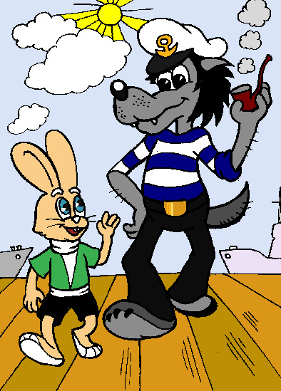
Молодец! У тебя все получилось!
А теперь - мультфильм!

